Slide 1
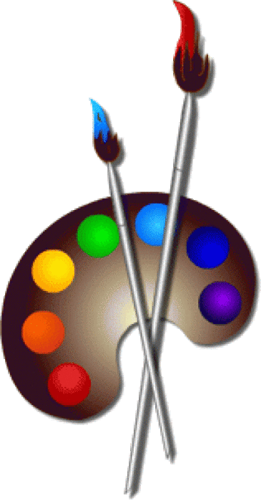
Техники и приемы рисования акварелью

Slide 2
Акварель (фр. Aquarelle - водянистая; итал. acquarello) – техника живописи, использующая специальные, так называемые акварельные краски.
Акварельные краски при растворении в воде образуют полупрозрачную взвесь тонкого пигмента, и позволяющую за счёт этого создавать эффект лёгкости, воздушности и тонких цветовых переходов.

Slide 3
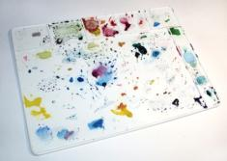

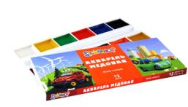
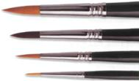
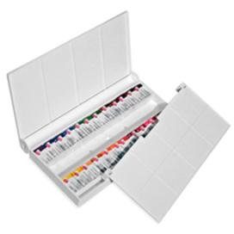
Материалы.
Для уроков по акварели вам понадобиться акварель, и акварельная бумага, кисти беличьи круглые №1, 2, 5, 9, палитра – лучше бумажная, губка и вода.

Slide 4
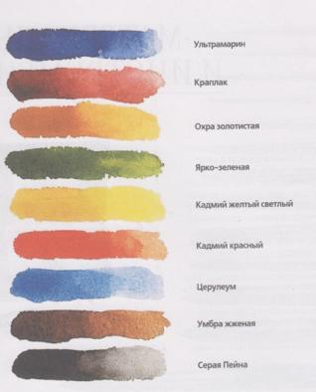
Цвета, необходимые для работы
Ультрамарин
Краплак
Охра золотистая
Ярко-зеленая
Кадмий желтый светлый
Кадмий красный
Церулеум
Умра жженая
Серая пейна( нейтральная черная)

Slide 5
Подготовительные упражнения:
Заливка, отмывка, размывка, растяжка

Slide 6
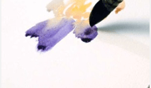
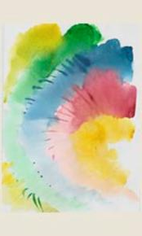
Мазки
Мазки - один из самых распространенных способов письма в живописи, по характеру которых легко отличить динамичный рисунок от скучной работы.

Slide 7
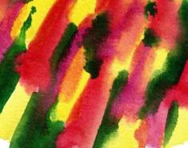
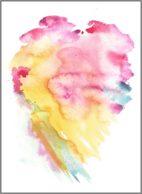
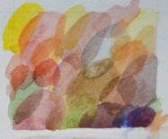
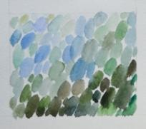
Виды мазков
Мазки могут быть разными по характеру исполнения: точечными, линейными, фигурными, четкими, размытыми, сплошными

Slide 8
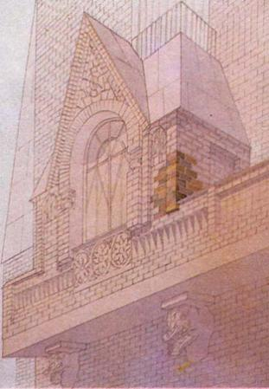
Отмывка
Прием акварельной живописи, при котором используется сильно разбавленная водой краска - ею начинают писать прозрачные слои, неоднократно проходя те места, которые должны быть темнее.
Общий тон каждого из участков изображения в итоге достигается путем повторных наложений этих слоев, причем каждый из них наносится только после полного высыхания предыдущего, чтобы краски не смешались между собой.

Slide 9
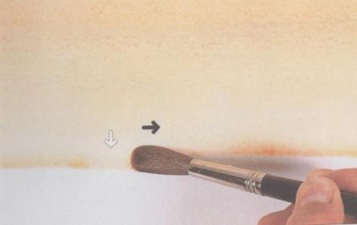
Размывка
Технология работы кистью со значительным применением воды, которая позволяет достичь разнообразных и сложных художественных эффектов в живописи сепией, акварелью, тушью, бистром и пр.
Размывка представляет собой живописный процесс, в котором рисуют одним цветом, растворенным в различном количестве воды для того, чтобы передать цвет объекта, используя белизну бумаги, на которую наносятся прозрачные слои цвета

Slide 10
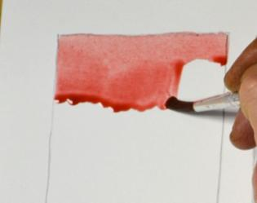
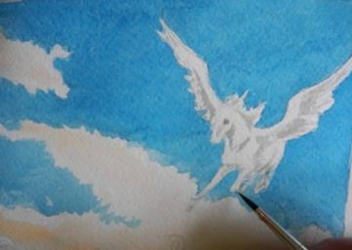
Заливка
Самое первое, базовое упражнение является - равномерная заливка (в архитектурных проектах называемая «отмывка»).
Для его выполнения следует развести достаточное количество краски с водой на палитре, чтобы кисть контактировала только с этим раствором (ни в краску, ни в воду кисть не погружается)
Кисть должна содержать достаточное количество красочного раствора, и помогать ему распределяться по бумаге вниз

Slide 11
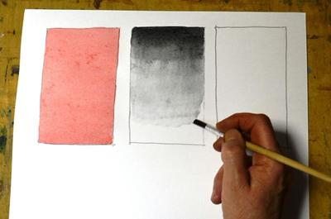
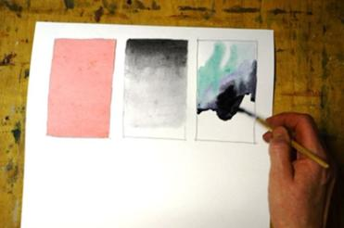
растяжка
впайка цвета

Slide 12
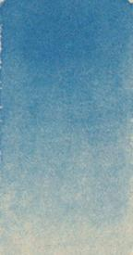
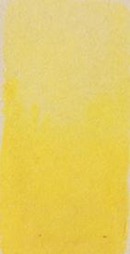
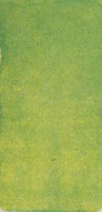
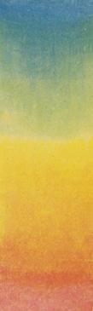
Упражнения на растяжку тона

Slide 13
Акварельные термины и техники
Техники рисования акварелью своеобразны: по сырой и сухой бумаге, смывание, заливка, многослойная и смешанная техники, живопись сухой кистью, тушью или мастихином, использование соли.
В зависимости от степени влажности бумаги выделим такие акварельные техники, как «работа по-мокрому» («английская» акварель) и «работа по-сухому» («итальянская» акварель).
Интересный эффект дает работа по фрагментарно увлажненному листу. Кроме этого можно встретить и комбинации данных приемов.

Slide 14
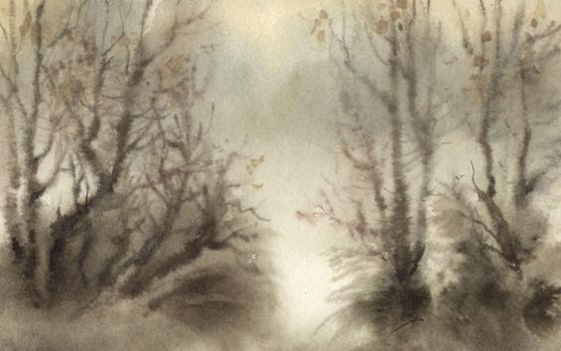
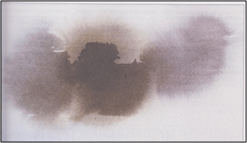
Работа по-мокрому
Н. Михайлов Пейзаж с рекой
Краска наносится на предварительно смоченный
водой лист

Slide 15
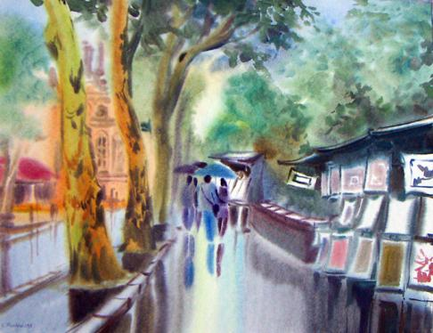
Техника A la Prima (алла прима).
Катя Михальская. Дожди
Это живопись по-сырому, написанная быстро, в один сеанс, при которой создаются неповторимые эффекты разводов, переливов и перетекании краски.
Приёмом "ала прима" создают плавные и нежные переходы из цвета в цвет.

Slide 16
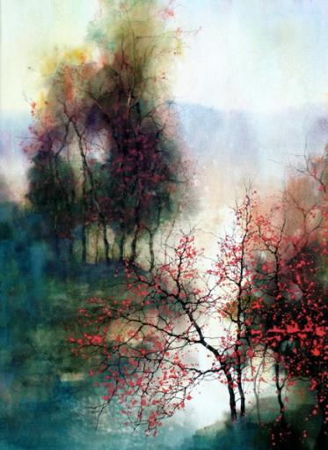
Комбинированная (смешанная) акварельная техника
В одной картине гармонично сочетаются как приемы «по-мокрому», так и «по-сухому»
Ц.Л.Фенг. Осенние акварели

Slide 17
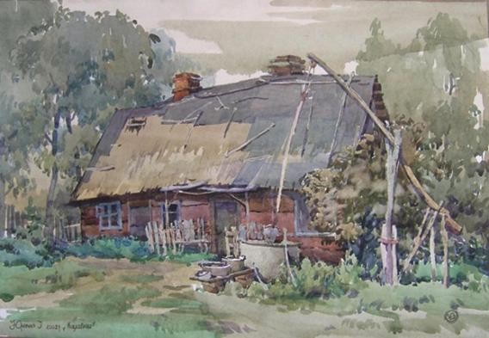
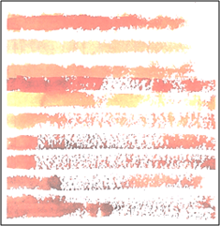
Работа «по-сухому»
И. Юрченко. Старый дом
  Краска наносится на сухой лист бумаги одним-двумя (однослойная акварель) или несколькими (лессировка) слоями, в зависимости от идеи художника

Slide 18
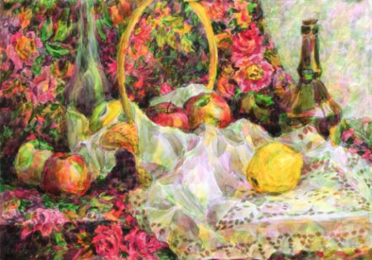
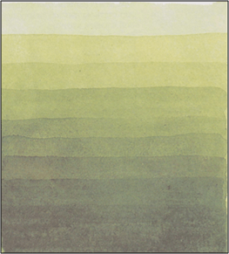
Лессировка или многослойная живопись
А.Хорошилова. Натюрморт с фруктами
Создает насыщенные цвета, светотень, подчеркивает фактуру предметов.
Рисование акварелью в этой технике выполняется слой за слоем, верхний наносится на уже просохший нижний, часто работа проходит в несколько этапов.

Slide 19
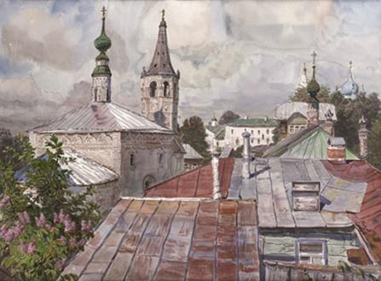
Беседнова Наталья. Крыши
(Школа Андрияки
Лессировка - это техника насыщенных цветов, глубоких теней, наполненных красочными рефлексами, техника мягких воздушных планов и бесконечных далей.
Там, где стоит задача добиться интенсивности цвета, многослойный прием стоит на первом месте.

Slide 20
Вопросы самоконтроля
Акварель – одна из техник живописи. Материалы и инструменты.
Технические приемы письма акварелью.
Достоинства и сложности техник акварельной живописи

